Slide 1

Vývoj metodiky pro hodnocení výkonosti
top-of-rail produktů – ver.2
Martin Valena, Ing.
Školitel: prof. Ing. Martin Hartl, Ph.D.
Školitel specialista: Ing. Radovan Galas, Ph.D.
ÚSTAV KONSTRUOVÁNÍ
Fakulta strojního inženýrství
VUT v Brně
Brno, 30. 3. 2020

Slide 2
  VĚDECKÉ OTÁZKY A HYPOTÉZY
Vědecká otázka 1
„Jaká je role záběhu vzorků při měření v laboratorním prostředí?“
  Pracovní hypotéza 1
V prvotních fázích experimentů dochází k významné změně topografie vzorků (drsnost těles a geometrie kontaktní oblasti) na základě čehož lze konstatovat, že tato fáze není vhodná pro testování třecích vlastností kapalin a materiálů aplikovaných do kontaktu. Při testování v této oblasti může mít samotný záběh těles větší vliv na změnu součinitele adheze než aplikovaný materiál. Po překlenutí této fáze nastane ustálený stav kontaktu, kde nedochází k významným změnám topografie povrchu. Právě tato ustálená fáze je vhodná pro testování TOR produktů a pro dosažení dobré opakovatelnosti výsledků.
Vědecká otázka 2
„Jaká je závislost mezi součinitelem adheze a tloušťkou vrstvy TOR produktu na kolejnici?“
  Pracovní hypotéza 2
  V blízkosti bodu aplikace TOR produktu dosahuje třecí vrstva tlouštěk větších než je drsnost povrchu těles, což způsobuje významný pokles adheze. Se vzrůstající vzdáleností od bodu aplikace dochází k postupné redukci tloušťky TOR produktu, čímž dochází k nárůstu součinitele adheze na tzv. střední úroveň tření. V jisté vzdálenosti od místa aplikace dosáhne vrstva TOR produktu kriticky nízké tloušťky a součinitel adheze nabývá hodnot blízkých suchému tření. Na základě znalosti tohoto bodu lze definovat délku ošetření kolejnice.
Hodnocení výkonosti top-of-rail produktů
2/##
Notes:
Předepsané styly:
Název snímku – ARIAL Bold 28 b, červeně z barev motivu (zvýraznění 1)
Nadpis – ARIAL Bold 24 b
Podnadpis – ARIAL Bold 20 b
Běžný text – ARIAL 18 b
Popiska obrázku nebo grafu – ARIAL 16 b šedou barvou z motivu (zvýraznění 4), umístění pod obrázkem nebo přes obrázek (textové pole má částečnou průhlednost), zkrácený odkaz na zdroj je písmem velikosti 14 b kurzívou
Odkaz (www, e-mail) – červeně z barev motivu (zvýraznění 1)
Odrážky jsou červenými čtverečky, barva z motivu (zvýraznění 1)
Okraje textových bloků a objektů jsou vymezeny vodícími linkami.
Řádkování – pro veškeré texty je řádkování 1,15
Zarovnávání textů – vždy doleva (nikoliv do bloku) a nahoru. Ve výjimečných případech snímků s malým množstvím textu je možné zarovnávat vertikálně na střed.
Název snímku je možné zalomit na dva řádky tak, aby zůstal vertikálně zarovnán vůči záhlaví snímku.
Na koncích odstavců a pod nadpisy jsou mezery 6 b.
Podstatné části textů (věcné informace, číselné údaje) se zvýrazňují tučně, doplňkové informace (poznámky) se odlišují kurzívou.
Velikost písma, řádkování a odsazení na konci odstavců u všech typů textů je možné lokálně přizpůsobit (zvětšit nebo zmenšit – cca o ±2 body) podle potřeby sazby.
Řádek s názvem prezentace, místem, datem a jménem přednášejícího je možné vynechat nebo modifikovat dle potřeb prezentace.
Celkový počet snímků prezentace je nutné změnit nahrazením znaků ##.

Slide 3
  VĚDECKÉ OTÁZKY A HYPOTÉZY
Vědecká otázka 3
„Jaká má být metodologie experimentu, aby výsledky TOR produktů byly přenositelné na reálnou trať?“
  Pracovní hypotéza 3
  Pro zaručení přenositelnosti laboratorních výsledků na reálnou trať hraje zásadní roli příprava třecí vrstvy před experimentem. Přípravou třecí vrstvy se rozumí poměr mezi tloušťkou třecí vrstvy a drsnosti povrchu kontaktních těles. Pokud poměr drsnosti a tloušťky vrstvy odpovídá reálné situaci a současně je vhodně zvolená unášivá rychlost, pak lze očekávat podobný trend vývoje adheze v čase pro laboratorní i reálné podmínky.
Hodnocení výkonosti top-of-rail produktů
3/##
Notes:
Předepsané styly:
Název snímku – ARIAL Bold 28 b, červeně z barev motivu (zvýraznění 1)
Nadpis – ARIAL Bold 24 b
Podnadpis – ARIAL Bold 20 b
Běžný text – ARIAL 18 b
Popiska obrázku nebo grafu – ARIAL 16 b šedou barvou z motivu (zvýraznění 4), umístění pod obrázkem nebo přes obrázek (textové pole má částečnou průhlednost), zkrácený odkaz na zdroj je písmem velikosti 14 b kurzívou
Odkaz (www, e-mail) – červeně z barev motivu (zvýraznění 1)
Odrážky jsou červenými čtverečky, barva z motivu (zvýraznění 1)
Okraje textových bloků a objektů jsou vymezeny vodícími linkami.
Řádkování – pro veškeré texty je řádkování 1,15
Zarovnávání textů – vždy doleva (nikoliv do bloku) a nahoru. Ve výjimečných případech snímků s malým množstvím textu je možné zarovnávat vertikálně na střed.
Název snímku je možné zalomit na dva řádky tak, aby zůstal vertikálně zarovnán vůči záhlaví snímku.
Na koncích odstavců a pod nadpisy jsou mezery 6 b.
Podstatné části textů (věcné informace, číselné údaje) se zvýrazňují tučně, doplňkové informace (poznámky) se odlišují kurzívou.
Velikost písma, řádkování a odsazení na konci odstavců u všech typů textů je možné lokálně přizpůsobit (zvětšit nebo zmenšit – cca o ±2 body) podle potřeby sazby.
Řádek s názvem prezentace, místem, datem a jménem přednášejícího je možné vynechat nebo modifikovat dle potřeb prezentace.
Celkový počet snímků prezentace je nutné změnit nahrazením znaků ##.

Slide 4
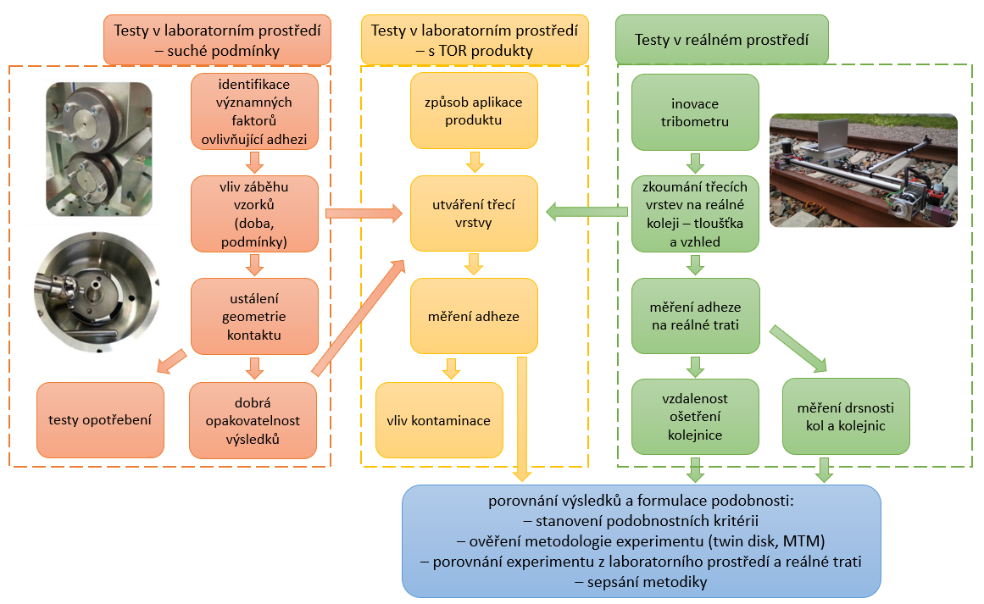
  ZPŮSOB ŘEŠENÍ A POUŽITÉ METODY
twin disk
ruční tribometr
Mini traction machine
Hodnocení výkonosti top-of-rail produktů
4/##
Notes:
Předepsané styly:
Název snímku – ARIAL Bold 28 b, červeně z barev motivu (zvýraznění 1)
Nadpis – ARIAL Bold 24 b
Podnadpis – ARIAL Bold 20 b
Běžný text – ARIAL 18 b
Popiska obrázku nebo grafu – ARIAL 16 b šedou barvou z motivu (zvýraznění 4), umístění pod obrázkem nebo přes obrázek (textové pole má částečnou průhlednost), zkrácený odkaz na zdroj je písmem velikosti 14 b kurzívou
Odkaz (www, e-mail) – červeně z barev motivu (zvýraznění 1)
Odrážky jsou červenými čtverečky, barva z motivu (zvýraznění 1)
Okraje textových bloků a objektů jsou vymezeny vodícími linkami.
Řádkování – pro veškeré texty je řádkování 1,15
Zarovnávání textů – vždy doleva (nikoliv do bloku) a nahoru. Ve výjimečných případech snímků s malým množstvím textu je možné zarovnávat vertikálně na střed.
Název snímku je možné zalomit na dva řádky tak, aby zůstal vertikálně zarovnán vůči záhlaví snímku.
Na koncích odstavců a pod nadpisy jsou mezery 6 b.
Podstatné části textů (věcné informace, číselné údaje) se zvýrazňují tučně, doplňkové informace (poznámky) se odlišují kurzívou.
Velikost písma, řádkování a odsazení na konci odstavců u všech typů textů je možné lokálně přizpůsobit (zvětšit nebo zmenšit – cca o ±2 body) podle potřeby sazby.
Řádek s názvem prezentace, místem, datem a jménem přednášejícího je možné vynechat nebo modifikovat dle potřeb prezentace.
Celkový počet snímků prezentace je nutné změnit nahrazením znaků ##.

Slide 5
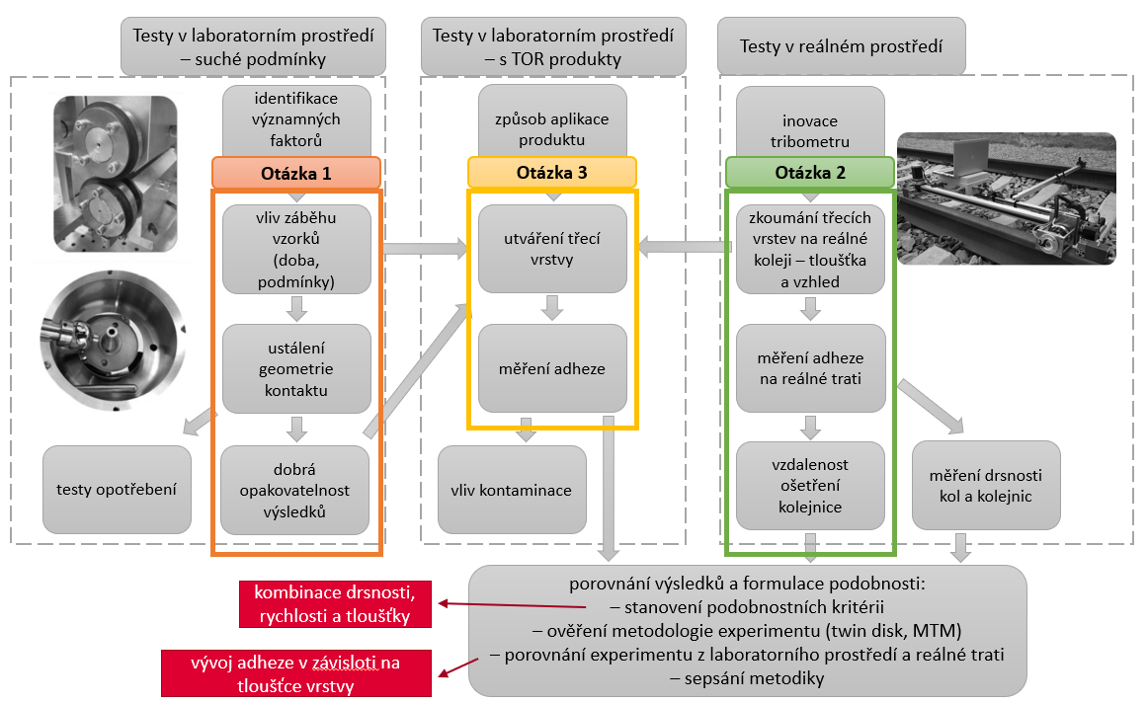
  ZASAZENÍ VĚDECKÝCH OTÁZEK DO KONTEXTU
twin disk
ruční tribometr
Mini traction machine
Hodnocení výkonosti top-of-rail produktů
5/##
Notes:
Předepsané styly:
Název snímku – ARIAL Bold 28 b, červeně z barev motivu (zvýraznění 1)
Nadpis – ARIAL Bold 24 b
Podnadpis – ARIAL Bold 20 b
Běžný text – ARIAL 18 b
Popiska obrázku nebo grafu – ARIAL 16 b šedou barvou z motivu (zvýraznění 4), umístění pod obrázkem nebo přes obrázek (textové pole má částečnou průhlednost), zkrácený odkaz na zdroj je písmem velikosti 14 b kurzívou
Odkaz (www, e-mail) – červeně z barev motivu (zvýraznění 1)
Odrážky jsou červenými čtverečky, barva z motivu (zvýraznění 1)
Okraje textových bloků a objektů jsou vymezeny vodícími linkami.
Řádkování – pro veškeré texty je řádkování 1,15
Zarovnávání textů – vždy doleva (nikoliv do bloku) a nahoru. Ve výjimečných případech snímků s malým množstvím textu je možné zarovnávat vertikálně na střed.
Název snímku je možné zalomit na dva řádky tak, aby zůstal vertikálně zarovnán vůči záhlaví snímku.
Na koncích odstavců a pod nadpisy jsou mezery 6 b.
Podstatné části textů (věcné informace, číselné údaje) se zvýrazňují tučně, doplňkové informace (poznámky) se odlišují kurzívou.
Velikost písma, řádkování a odsazení na konci odstavců u všech typů textů je možné lokálně přizpůsobit (zvětšit nebo zmenšit – cca o ±2 body) podle potřeby sazby.
Řádek s názvem prezentace, místem, datem a jménem přednášejícího je možné vynechat nebo modifikovat dle potřeb prezentace.
Celkový počet snímků prezentace je nutné změnit nahrazením znaků ##.

Slide 6
DĚKUJI VÁM ZA POZORNOST
Martin Valena, Ing.
Martin.Valena@vut.cz
www.ustavkonstruovani.cz

